Slide 1
Agile methode (Project methode)
Work faster and Be more productive

Slide 2
What is Agile ?
To put it simply, it's a project management method
(Step by step)
for little history (it will save me minutes a few minutes)
Agile was born in 2007
when a developer group find it necessary to find a new way of working to respond to the fact that clients are unable to define their needs in the beginning
(take your time to read)
(otherwise google translate translated well?)

Slide 3
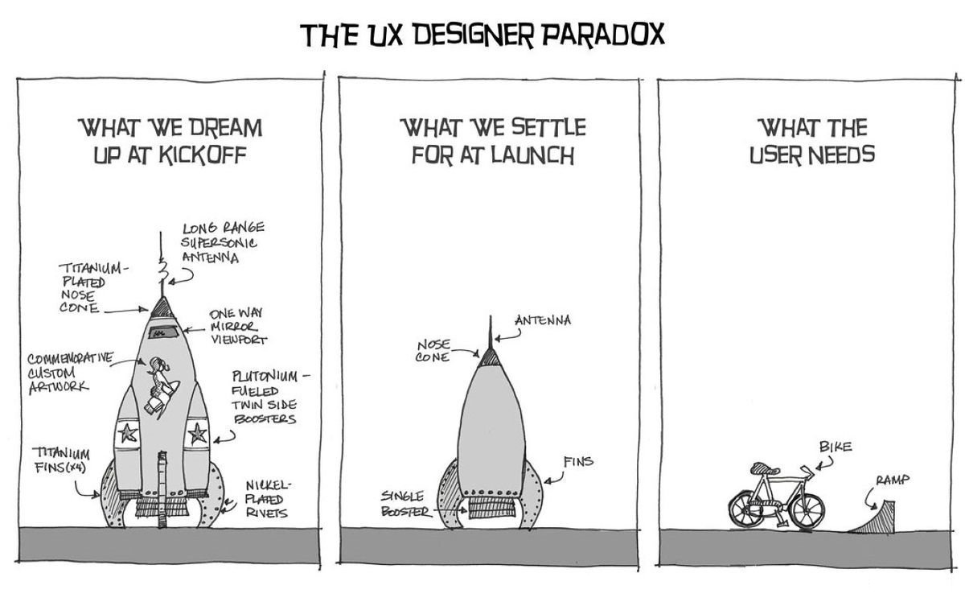
Why Agile ?

Slide 4
what is the difference with the traditional method ?
where the method waterfall (method also called tunnel because the project is carried out without customer feedback) leaves no communication with the customer throughout the project, the agile method is completely the opposite by communicating with the customer throughout the project
(see on the next slide what it looks like)
(I have amazing picture to show you)
(Obviously, it was a joke)
-

Slide 5
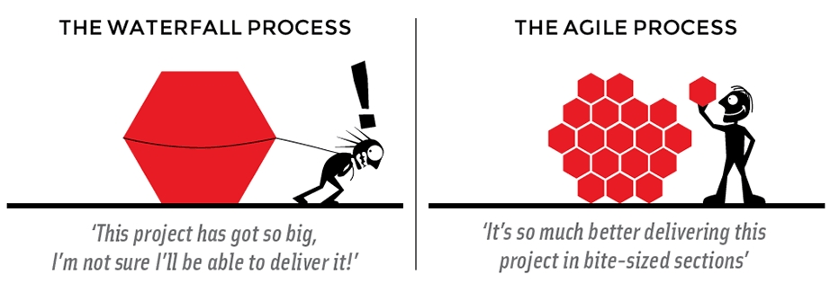

Slide 6
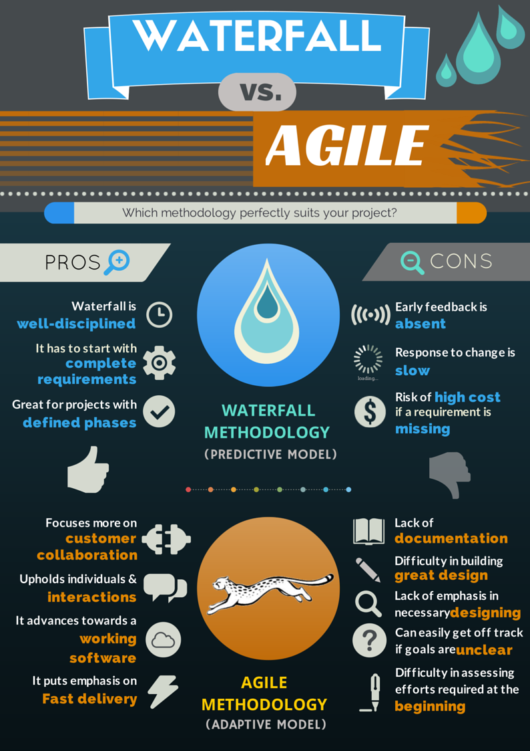

Slide 7
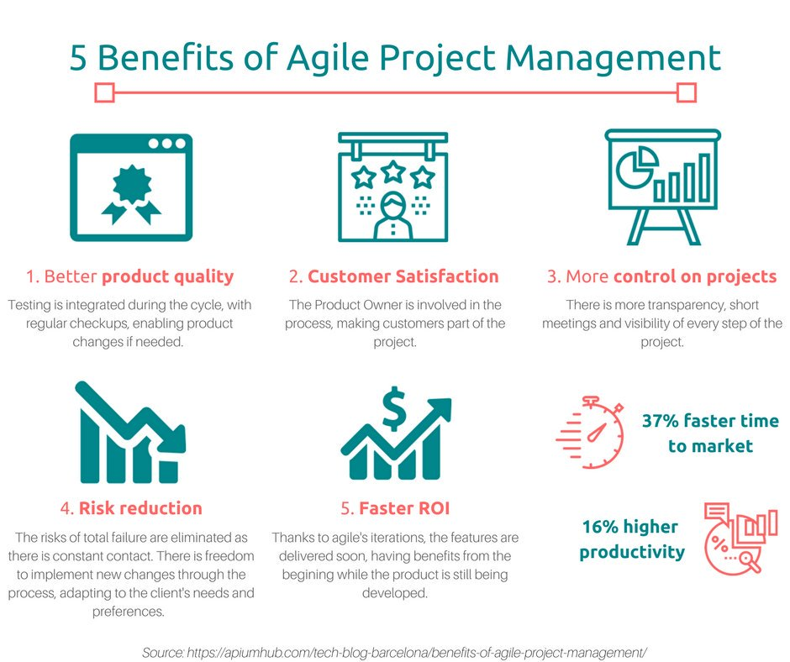

Slide 8
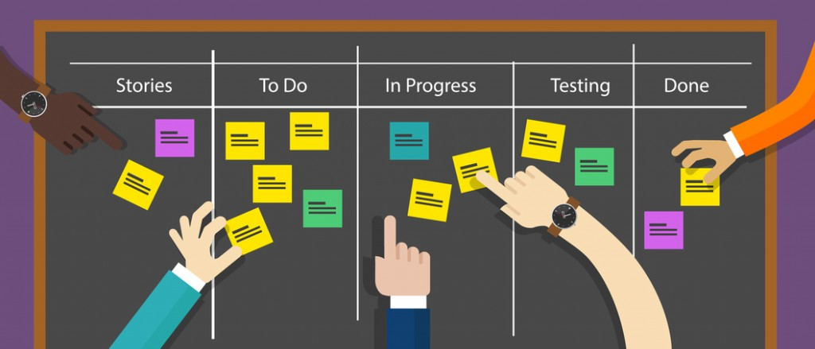
But what does it look like?

Slide 9
Les 12 principes
Notre plus haute priorité est de satisfaire le client en livrant rapidement et régulièrement des fonctionnalités à grande valeur ajoutée.
Accueillez positivement les changements de besoins, même tard dans le projet.
Livrez fréquemment un logiciel opérationnel avec des cycles de quelques semaines à quelques mois et une préférence pour les plus courts.
Les utilisateurs ou leurs représentants et les développeurs doivent travailler ensemble quotidiennement tout au long du projet.
Réalisez les projets avec des personnes motivées. Fournissez-leur l’environnement et le soutien dont elles ont besoin et faites-leur confiance pour atteindre les objectifs fixés.
Privilégiez la co-location de toutes les personnes travaillant ensemble et le dialogue en face à face comme méthode de communication.
Un logiciel opérationnel est la principale mesure de progression d'un projet.
Les processus agiles encouragent un rythme de développement soutenable. Ensemble, les commanditaires, les développeurs et les utilisateurs devraient être capables de maintenir indéfiniment un rythme constant.
Une attention continue à l'excellence technique et à un bon design.
La simplicité – c’est-à-dire l’art de minimiser la quantité de travail inutile – est essentielle.
Les meilleures architectures, spécifications et conceptions émergent d'équipes auto-organisées.
À intervalles réguliers, l'équipe réfléchit aux moyens possibles pour devenir plus efficace. Puis elle s'adapte et modifie son mode de fonctionnement en conséquence.

Slide 10
And don’t forget, be Agile !

